Slide 1
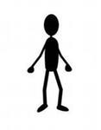
 | Ед.ч. | Мн.ч.
1 лицо | Я | Мы
2 лицо | Ты | Вы
3 лицо | Он, она, оно | Они

